Slide 1
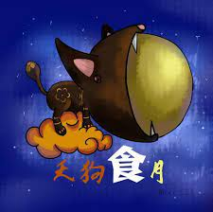
天狗食日月
天狗食日月的傳說
相信大家對『日蝕』，這種天文現象可以說是早已見怪不怪了，但在早期的時代裡，人們普遍對天文知識並沒有如此充足，常常對天上的日月星辰有著一定的敬畏之心，所以當他們遇上日蝕月蝕的時候，就給了這個天文現象一個神祕的故事–天狗食日月。關於天狗來源的說法就有好幾種，有人說牠是地藏菩薩母親的化身，也有人說他是后羿的獵犬，而在《山海經》中也有記載牠的傳說。不管這隻天狗的來源為何處，以上傳說都有個共通點，就是這天狗會吃月亮與太陽。傳說天狗喜歡追捕天上的日月，一追到就張大嘴把日月都吞下肚，日神與月神實在是不堪其擾，於是告知凡間的百姓們這隻天狗的弱點。 傳說天狗懼怕鑼鼓響器炮竹的聲音，所以每次到天狗食日月的那天，下至平民百姓，上至宮廷樂師，都會敲鑼打鼓的想嚇跑天狗，正在吞食日月的天狗，聽到凡間鑼鼓喧天的響，自然嚇得把日月給吐出來跑走。這也就是為什麼在日蝕或月蝕發生時，會有人燃放炮竹或敲鑼打鼓的原因。天狗食日月的故事在後來也延伸出了好幾個版本與眾多的傳說，豐富了整個文化的神祕性，也帶出了古代人對日月星辰的崇拜。當日月蝕再度發生時，趕快睜大眼睛瞧瞧，古人口中傳說的天狗，是如呵張大嘴吃掉太陽與月亮的吧。
資料來源:https://baodao.setn.com/news/659260
影片連結:
https://www.youtube.com/watch?v=B5b--oWpgH8&t=2s

Slide 2
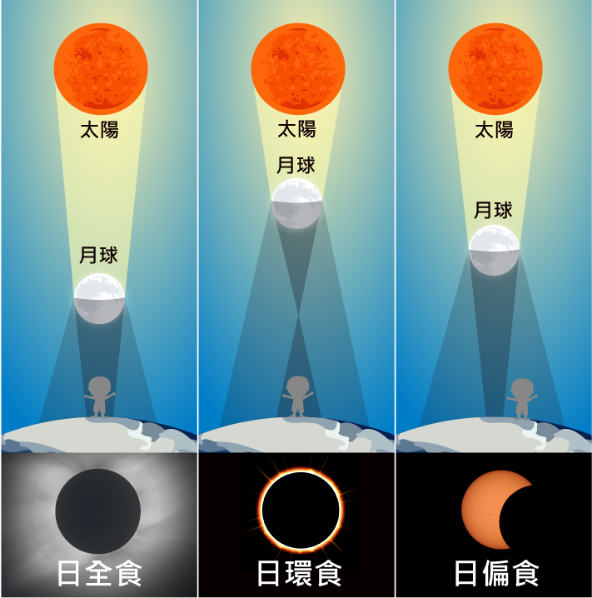
天狗食日月
日食有三種:日全食
日偏食
日環食
日全食
月球運行到太陽和地球之間,當月球距離地球較近,月球陰影在些地區可以完全阻擋住太陽

Slide 3
天狗食日月
日食有三種:日全食
日偏食
日環食
日偏食
月球運行到太陽和月亮之間,當月亮從太陽的邊緣經過,遮住部分太陽

Slide 4
天狗食日月
日食有三種:日全食
日偏食
日環食
日環食
太陽月球運行到太陽和地球之間,當月亮距離地球較遠,無法全部擋住

Slide 5
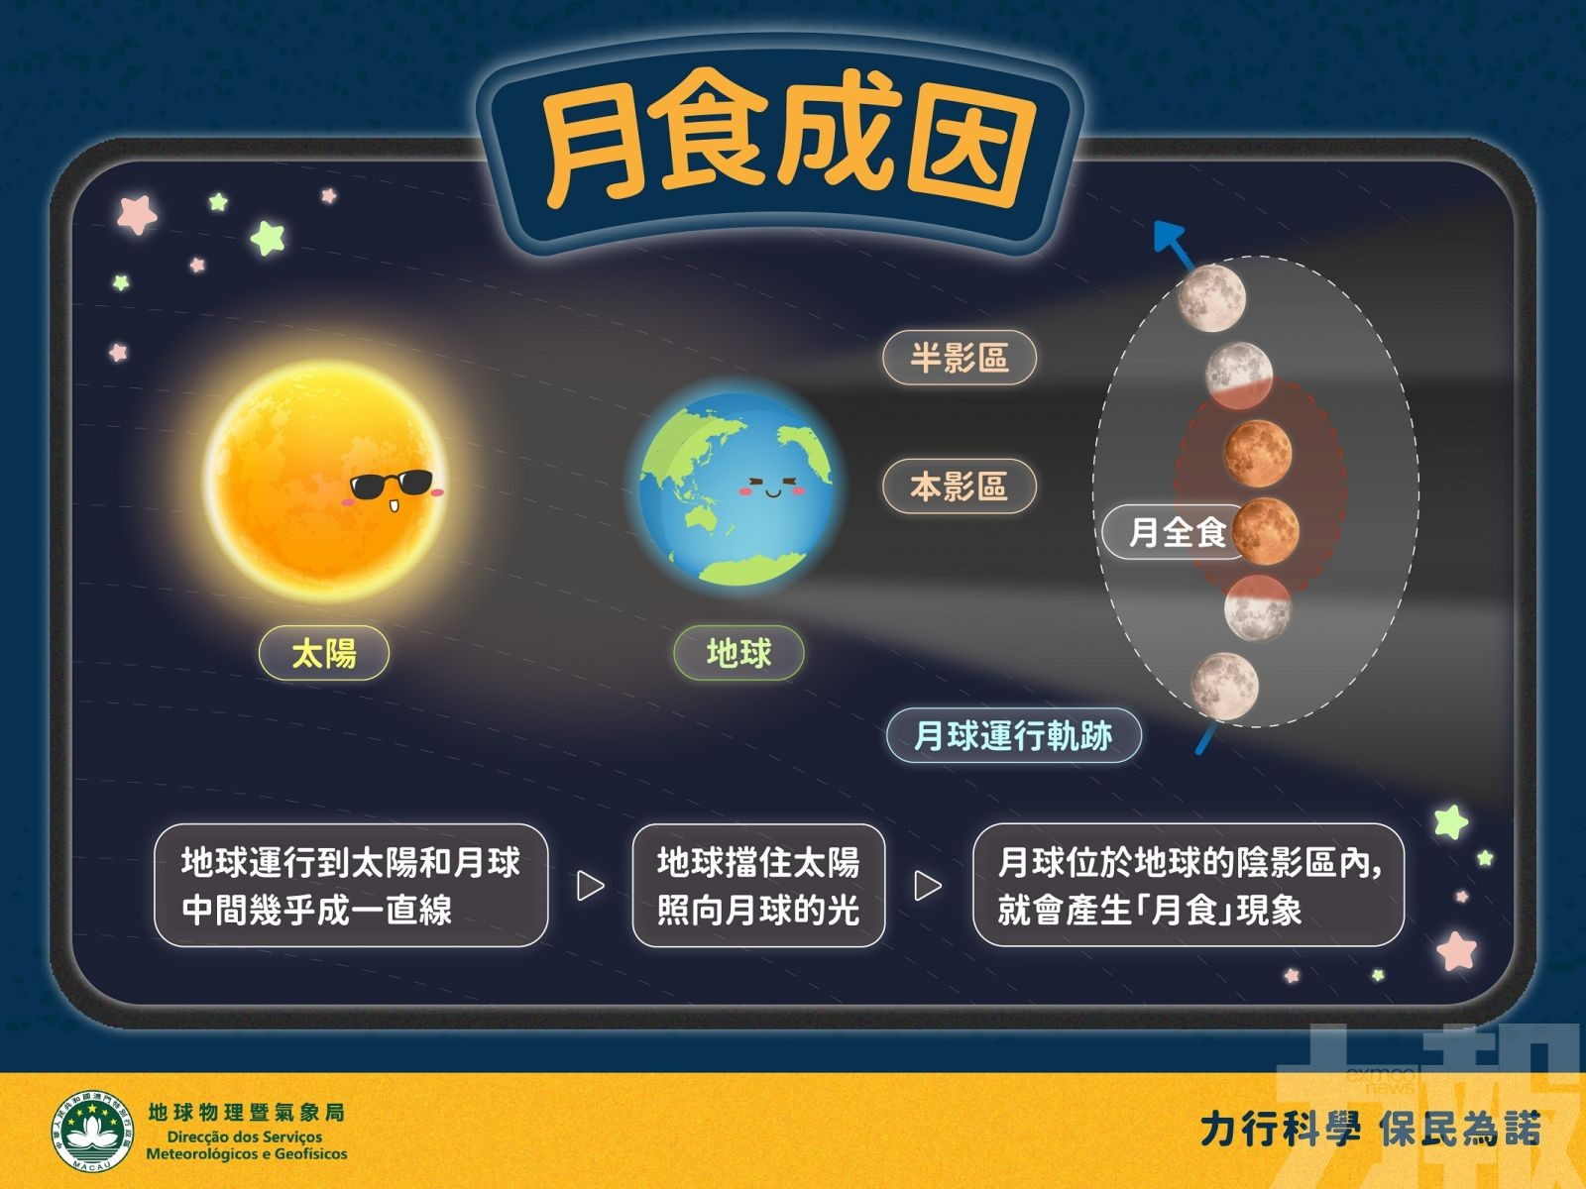
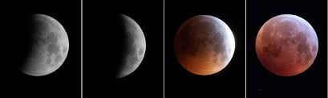
天狗食日月
月食有兩種: 月全食
月偏食
月全食
當地球運行到太陽和月球中間，而且太空中三度空間幾乎成一直線時，這時地球擋住了太陽照向月球的光，月球位於地球的陰影區內，就會產生「月食」現象。

Slide 6
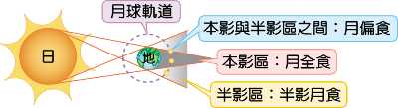
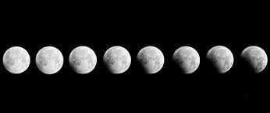
天狗食日月
月食有兩種: 月全食
月偏食
月偏食
月偏食就是部分的月球掠過地球本影，造成部分月面沒有陽光可反射而變暗

Slide 7
天狗食日月
參考影片:
1.天狗食日月傳說 https://www.youtube.com/watch?v=zdjgUGfWzTg
2.擋不住的魅力-神秘日食解密: https://www.youtube.com/watch?v=4gNsqaxfyZY
3.日全食 https://www.youtube.com/watch?v=hB-d2wNFIOs
4.日環食: https://www.youtube.com/watch?v=ptbYja1EUqU
5.月亮為什麼有好多形狀？為什麼會有月食？人類真的可以去火星生活嗎？ https://www.youtube.com/watch?v=JopoF8DBSww
6.第一個半影月食 ，你知道為什麼 月亮 月食是紅色的嗎？半影月食又是什麼？ 全影和
半影月食有什麼差別呢？ https://www.youtube.com/watch?v=n9vz5TbQ3Jo

